Slide 1
Влияние миграции на рынок труда Использование мобильности труда для национального развития

Slide 2
Факты о трудящихся-мигрантах
1 из 7
Каждый седьмой человек является мигрантом
717 млрд долл. США
в год отправляются в виде денежных переводов
164 миллиона
международных трудящихся-мигрантов
Но, к сожалению, мигранты могут быть уязвимы для эксплуатации
281 миллион
международных мигрантов
Notes:
Ключевые моменты:
Сейчас мигрирует больше людей, чем когда-либо прежде
1 из 7 или 1 миллиард человек в настоящее время находится в движении
Большинство людей, которые мигрируют за границу, переезжают в поисках работы
Источники: УВКБ ООН, 2014; МОТ, 2017, 2015; IIE, 2012; ПРООН, 2009. Цифры представляют собой последние доступные оценки численности — общие данные по каждой группе на конец последнего года, по которому были получены данные.
Но, к сожалению, мигранты могут быть уязвимы для эксплуатации

Slide 3
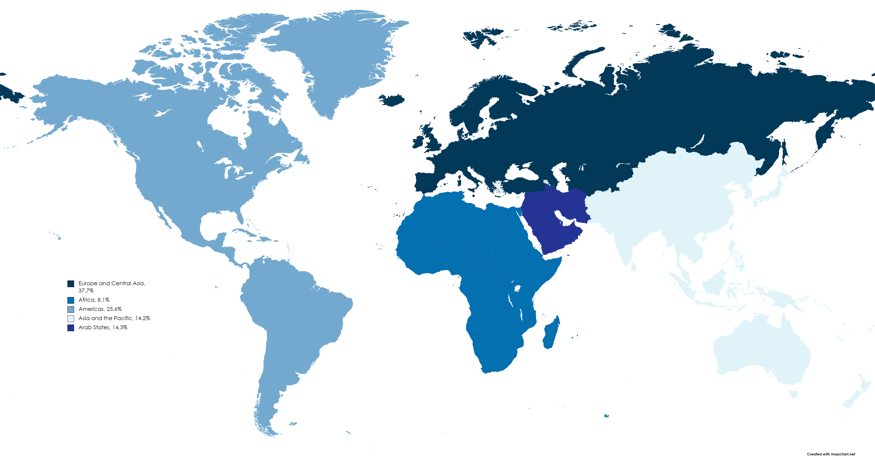
Международные трудящиеся-мигранты
Европа и Центральная Азия, 37,7%
Арабские государства, 14,3%
Африка, 8,1%
Америка, 25,6%
Азиатско-Тихоокеанский регион, 14,2%
Источник: Глобальные оценки МОТ по международным трудящимся-мигрантам, 2021 г.
Notes:
Азиатско-Тихоокеанский регион представляет собой четвертый по значимости регион с точки зрения численности трудящихся-мигрантов, с 14,2% от общего числа, на том же уровне, что и арабские государства.
169 миллионов трудящихся-мигрантов мира распределены между основными регионами следующим образом: Европа и Центральная Азия, 37,7%; Америка, 25,6%; арабские государства, 14,3%; Азиатско-Тихоокеанский регион, 14,2%; и Африка, всего 8,1%.
Что касается происхождения международных мигрантов, Азиатско-Тихоокеанский регион занимает первое место (будучи регионом происхождения трети международных мигрантов), за ним следуют Европа и Центральная Азия, Америка, Азия и арабские государства

Slide 4
ДВИЖУЩИЕ СИЛЫ ТРУДОВОЙ МИГРАЦИИ
Разница в доходах и занятости
Старение и демографические сдвиги
Экономическая трансформация и развитие инфраструктуры
Технологии и автоматизация на рабочем месте
Изменение климата

Slide 5
Экономические последствия трансграничной миграции
Трансграничная миграция в настоящее время создает годовой экономический эффект в размере около 9 триллионов долларов
Исследования в 30 странах показали, что если дефицит рабочей силы выше среднего, то это обходится бизнесу потерями более чем в 1 триллион долларов в год
Прямой экономический эффект может более чем удвоиться к 2050 году, примерно до 20 триллионов долларов в год
Это более 3 миллиардов долларов в день — или более 1% от мирового объема производства
Notes:
В рамках консалтинга Boston Consulting Group (BCG) мы излагаем экономическое обоснование влияния трансграничной миграции. С экономической точки зрения миграция создает огромный объем экономического продукта. Обратите внимание, что исследование нехватки рабочей силы в 30 странах обходится бизнесу в 1 триллион долларов в год, а трансграничная миграция в настоящее время создает годовой экономический продукт в размере 9 триллионов долларов, а к 2050 году прогнозируется около 20 триллионов долларов в год.

Slide 6
В ближайшие годы миру понадобится:
10 миллионов работников здравоохранения к 2030 году (ВОЗ)
44 миллиона учителей к 2030 году (ЮНЕСКО)
30 миллионов новых «зеленых рабочих мест» будут созданы к 2030 году (IEA)
2 миллиона рабочих будут необходимы в строительном секторе Европы к 2030 году (ITUC)
Notes:
Важно отметить, что ключевые секторы потребуют огромного количества навыков, например, работники здравоохранения, учителя, специалисты по «зеленым» рабочим местам и строители, и это лишь некоторые из них.

Slide 7
Ключевые направления подхода МОМ к трудовой миграции
Создание благоприятных условий для мобильности : Труд и Навыки
Мобильность на основе навыков
Денежные переводы
Маршруты мобильности при гуманитарных контекстах и ​​инклюзивность
безопасные и регулируемые пути для лиц, нуждающихся в международной защите
Интеграция и инклюзивность
Расширение и улучшение возможностей трудовой миграции
Взаимодействие работодателей и посредников (напр. частных агентств занятости)

Slide 8
РЕГУЛИРУЕМЫЕ ПУТИ МОБИЛЬНОСТИ:
Правовые, политические и нормативные рамки
существуют на нескольких уровнях:
Миграция
Пред-миграция
Пребывание в стране назначения
Глобальный
Региональный
Двусторонний
Местный
Национальный
Возвращение
Реинтеграция
Notes:
На слайде представлен обзор того, что означают пути, т. е. необходимость вертикального согласования правовых и политических рамок вместе с программами от глобального до локального уровня.
Пути согласованы с циклом миграции от подготовки к миграции до перемещения, пребывания, возвращения и реинтеграции.

Slide 9
ПОЧЕМУ ВАЖНО ОБЕСПЕЧИВАТЬ РЕГУЛИРУЕМЫЕ ПУТИ МОБИЛЬНОСТИ
Недостаточные возможности для регулируемой миграции
Многие существующие пути мобильности имеют слишком затрудненный доступ, ограничены определенными географическими областями или охватывают только определенные группы населения.
Регулируемые пути мобильности для мигрантов из развивающихся стран сократились за последние 25 лет.
Существующие пути организованной миграции часто не достигают своего предполагаемого масштаба или результатов.
Многие люди попадают в ситуации насилия, эксплуатации, злоупотреблений и/или нерегулируемого статуса, несмотря на то, что мигрировали на законных основаниях.
Notes:
Нам нужны пути, поскольку у нас недостаточно возможностей для регулярной миграции. Можно выделить несколько пунктов выше

Slide 10
ПУТИ ТРУДОВОЙ МИГРАЦИИ
Роль МОМ заключается в том, чтобы предоставлять техническую помощь и экспертизу по вопросам миграции
Это означает, что МОМ использует комплексный подход на всех этапах процесса безопасной и регулируемой трудовой миграции
МОМ осознает, что универсального подхода к решению вопросов миграции не существует, и поэтому стремится проводить необходимую информационно-разъяснительную работу по всем аспектам миграции, обеспечивать всесторонние площадки для решения проблем и оказывать техническую поддержку по мере необходимости.
Взаимодействие МОМ с государствами-членами продолжается в рамках глобальных и региональных форумов, в том числе :
Международный диалог по миграции (IDM),
Глобальный форум по миграции и развитию (GFMD),
Глобальный форум по беженцам,
Региональный министерский форум по миграции для Восточной Африки и Африканского Рога (Horn of Africa) (RMFM),
Процесс Коломбо,
Южноамериканская конференция по миграции,
Диалог Абу-Даби,
Алматинский процесс
Notes:
Наше взаимодействие с государствами-членами будет продолжаться на глобальных и региональных форумах для содействия многостороннему политическому диалогу по различным темам, актуальным для обычных путей, в частности, связанным с областью навыков, двусторонних соглашений о трудовой миграции, денежных переводов и финансирования развития, социальной интеграции, взаимодействия с диаспорой.

Slide 11
Обеспечение путей мобильности: рабочая сила и навыки
LMD UNITS
МОМ в тесном сотрудничестве с ключевыми внутренними и внешними партнерами работает над внедрением принципов развития навыков, подбора персонала и признания навыков в программы трудовой мобильности, чтобы мигранты могли в полной мере использовать свои таланты и вносить значимый вклад как в принимающие, так и в родные сообщества.
Мы делаем это, продвигая общегосударственный и общегражданский подход к управлению трудовой миграцией, с учетом совершенствования системы статистических данных и оценки рынка труда, поддерживая межправительственную координацию (REC и RCP) и помогая государствам-членам в проведении переговоров и реализации двустороннего сотрудничества по мобильности навыков.
МОМ стремится расширить свое взаимодействие с частным сектором, особенно с работодателями и лицензированными частными агентствами занятости, чтобы содействовать трудоустройству мигрантов, включая перемещенных лиц, эффективно решая проблему нехватки рабочей силы путем использования их разнообразных навыков и инновационных решений.

Slide 12
LMD UNITS
Маршруты мобильности при гуманитарных контекстах и ​​инклюзивность
Мы усилим подход к предоставлению инновационных решений для перемещенных лиц и других уязвимых групп мигрантов посредством более доступных путей регулируемой миграции путем обеспечения занятости, образования и устойчивого включения в рынок труда в принимающих странах. Миссия данного направления заключается в совершенствовании подхода МОМ к выработке и масштабированию организованных путей мобильности или в том, чтобы сделать существующие регулируемые пути более доступными, инклюзивными и подходящими для уязвимых сообществ.
Мы по-прежнему привержены содействию включению прибывших мигрантов на рынки труда, одновременно укрепляя социальную сплоченность и связанность в принимающих сообществах путем мобилизации всех заинтересованных сторон и сообществ.

Slide 13
LMD UNITS
Взаимодействие с диаспорой
Стратегия МОМ по взаимодействию с диаспорой сосредоточена на трех действиях: вовлечение в развитие сообществ, расширение прав и возможностей транснациональных сообществ, в рамках программ правительств и других заинтересованных сторон. В миссиях по всему миру МОМ проводит опросы диаспор, картирование диаспор, разрабатывает мероприятия по наращиванию потенциала, разрабатывает и реализует инициативы и программы по работе с диаспорами.
Продвигая идею, что мигранты и диаспоры могут вносить инновационное развитие, МОМ ставит их на передний план при принятии своих решений. С помощью инновационных платформ, таких как iDiaspora и Global Diaspora Policy Alliance, мы сотрудничаем с диаспорами, чтобы активно формировать политику и программы, которые способствуют их занятости, эффективному применению их талантов и общему развитию.

Slide 14
ФАЗЫ МИГРАЦИОННОГО ПУТИ
Отдел МОМ по Трудовой Миграции и Развитию (LMD) оказывает техподдержку государствам в становлении и осуществлении регулируемой и безопасной трудовой миграции на каждом этапе :
Определение масштаба и согласование интересов
Заключение соглашений и создание систем
Подбор персонала и посредническое взаимодействие
Отправка
Трудоустройство и интеграция
Возвращение
Фаза пути
Взаимодействие с работодателями и привлечение их к этическим нормам найма
Согласование по вовлеченюи заинтересованных сторон
Работа с работодателями и аудит
Содействовать обмену навыками
Ориентация после прибытия
Поддержка при возвращении, реинтеграция
Пример программирования МОМ
Взаимодействие с заинтересованными сторонами продолжаются на каждом этапе пути

Slide 15
СПАСИБО

